Slide 1
双目视觉

Slide 2
主要文献材料
Small Vision System-Hardware and Implementation
Depth Discontinuities by Pixel-to-Pixel Stereo
Accurate and Efﬁcient Stereo Processing by Semi-Global Matching and Mutual Information
Multi-camera Scene Reconstruction via Graph Cuts
Computing Visual Correspondence with Occlusions using Graph Cuts

Slide 3
一、基本流程
1. 相机校准
2. 图像预处理
3. 匹配处理，生成disparity map
4. 图像后处理

Slide 4
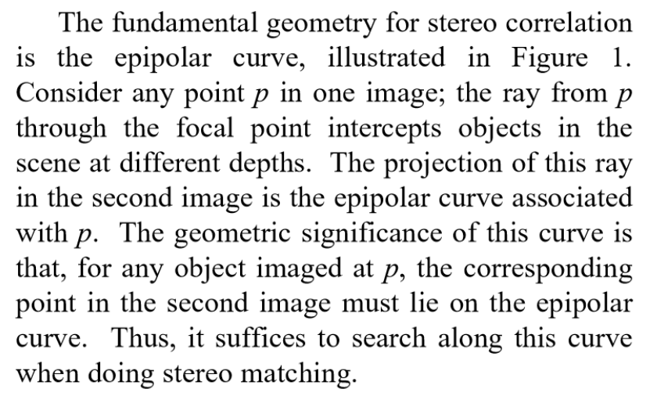
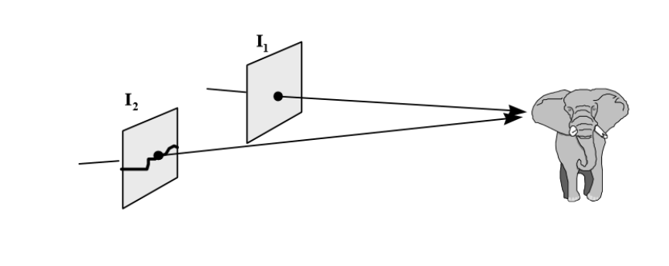
1. 相机校准-极线
匹配的时候只对同一条极线上的点进行匹配，可以大大地减少计算量
Notes:
我们得到的效果不好很有可能就是因为这些因素产生的

Slide 5


相机校准
1. 内置参数的校准
内置参数的校准主要包括畸变、平移偏离和旋转偏离
2. 外置参数的校准
外置参数校准主要包括两个相机之间的水平偏离，旋转偏离。

Slide 6
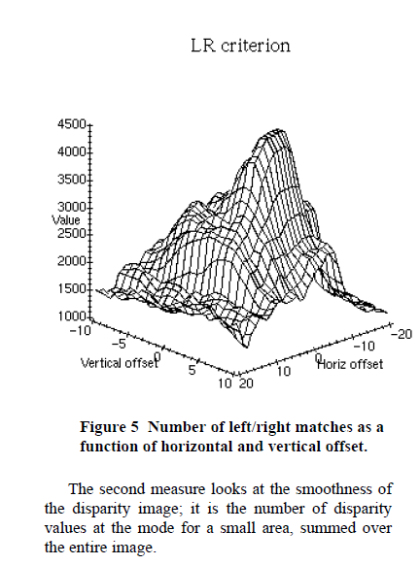
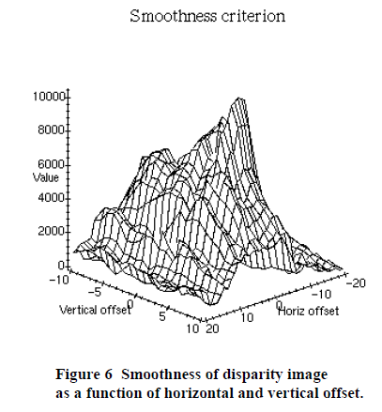
相机校准

Slide 7
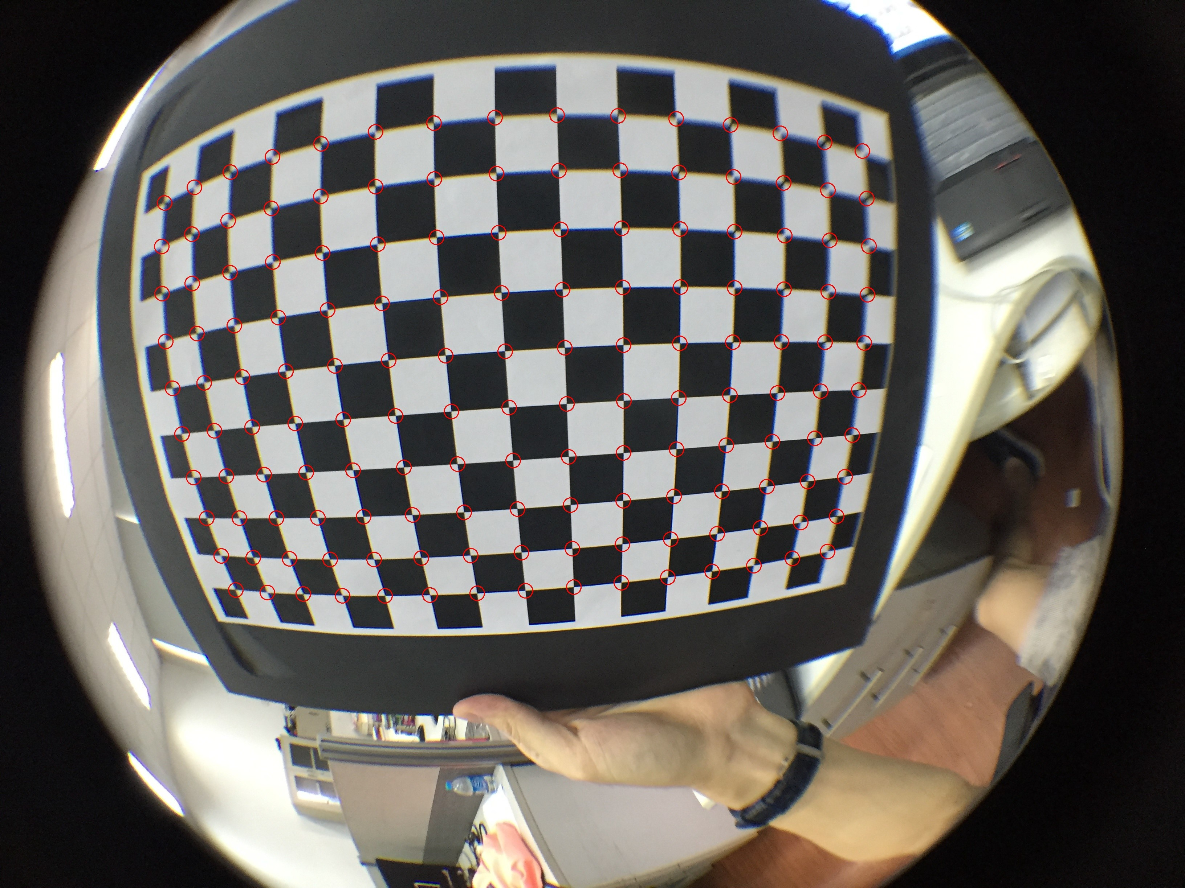
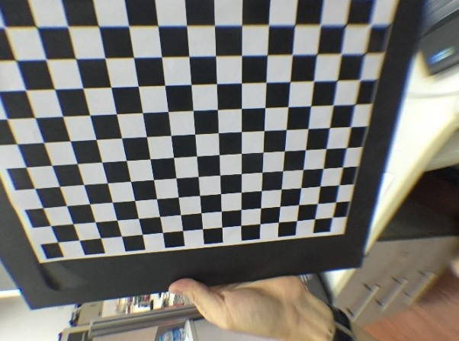
相机校准-方式
通过cheeseboard的角点来进行校准

Slide 8
图像前处理
1. Normalization of the intensity
2. LOG: Laplacian and Gaussion
3. Nonparametric
Notes:
图像前处理的目的是为了更好地进行下一步的匹配

Slide 9
匹配
整体思路：
1. 建立cost function
2. 建立约束条件
3. 利用动态规划实现找到约束条件下cost function的最优解
BM 单行匹配
SGBM 多方向搜索
GC 先利用GC算法对图像进行封，再进行匹配

Slide 10
图像后处理-滤波
1. 在匹配的过程中有很多错误匹配的点
2. 错误的点离散分布
3. 通过滤波算法可以处理掉一些错误的点

Slide 11
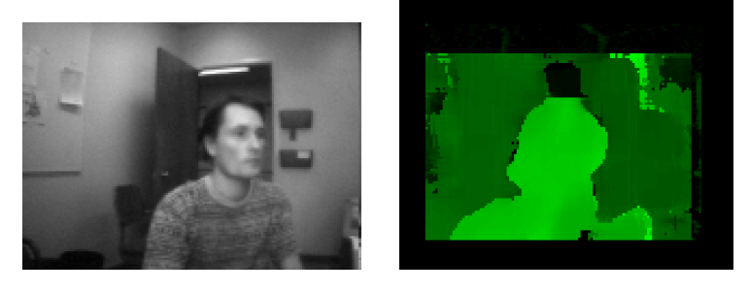

图像后处理 – texture filter
对于原图像中一些文理非常少的地方，取消其深度信息。

Slide 12

图像后处理-左右检查
立体匹配中出现了很多的遮挡点
我们对比左右的图像，找出其中出现遮挡的地方，取消这些点

